Slide 1
TIẾNG VIỆT 1
Tập 1
Tuần 2
Tập viết sau bài 6, 7

Slide 2
KHỞI ĐỘNG

Slide 3
TẬP VIẾT
ơ, d, đ, e, cờ, da, Α΄

Slide 4
ĐỌC LẠI
ơ
đ
d
e

Slide 5
Em hãy nêu cách viết, độ cao,
Khoảng cách, nối nét giữa các con chữ ?

Slide 9
Em hãy nêu cách viết, độ cao,
Khoảng cách, nối nét giữa các con chữ ?

Slide 12
Hướng dẫn viết

Slide 13
VIẾT BẢNG CON

Slide 14
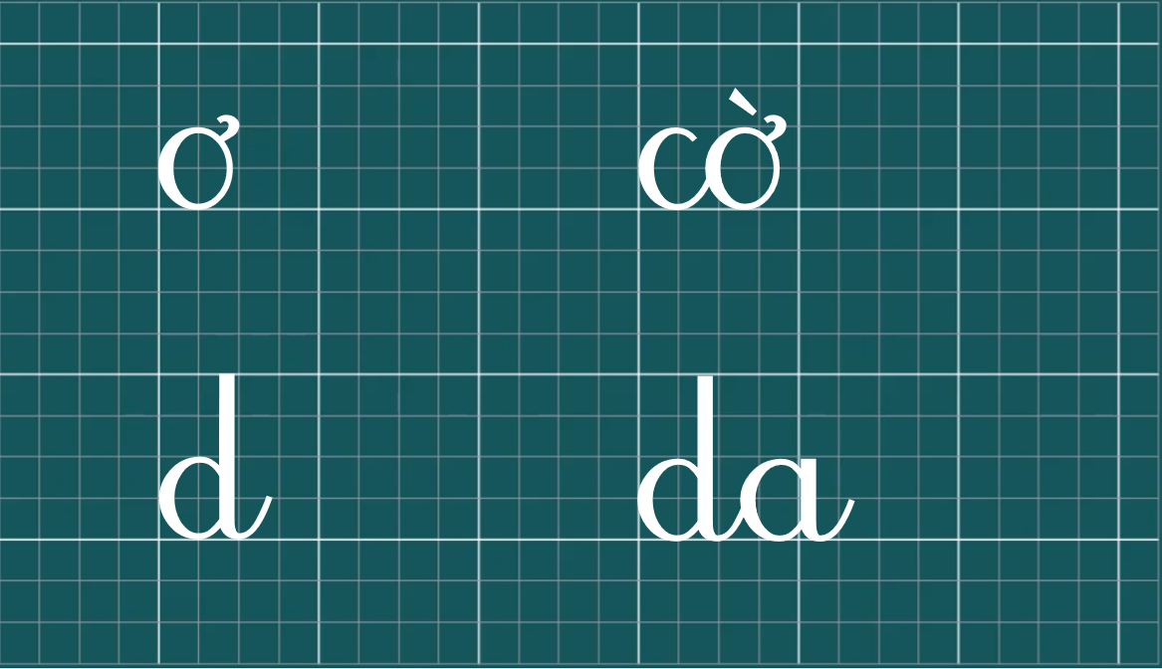

Slide 16
NGHỈ GIẢI LAO

Slide 17
LUYỆN VIẾT VỞ

Slide 19
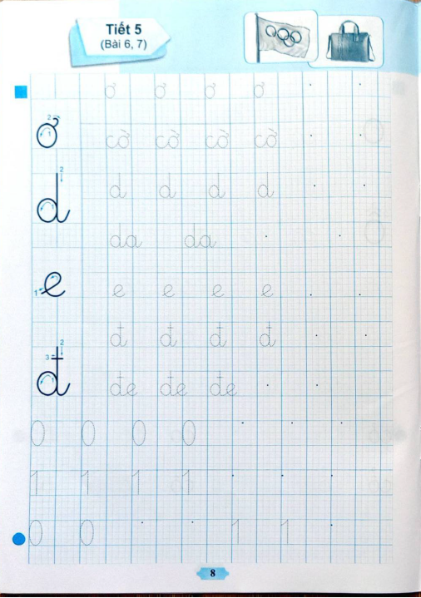

Slide 20
DẶN DÒ

